Slide 1
Videnspakke 4:
Hvem laver og bruger EPD’er?
Få styr på rollerne i forbindelse med EPD’er.

Slide 2

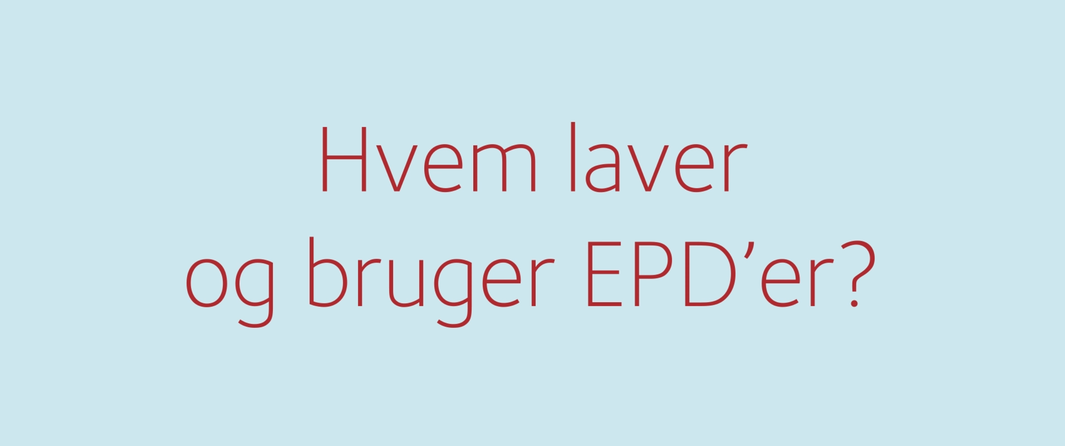

Indhold
Hvem er involveret i at udvikle en EPD?
Hvem gør hvad?
Hvilke aktører bruger EPD’er?
Se den tilhørende film her

Slide 3
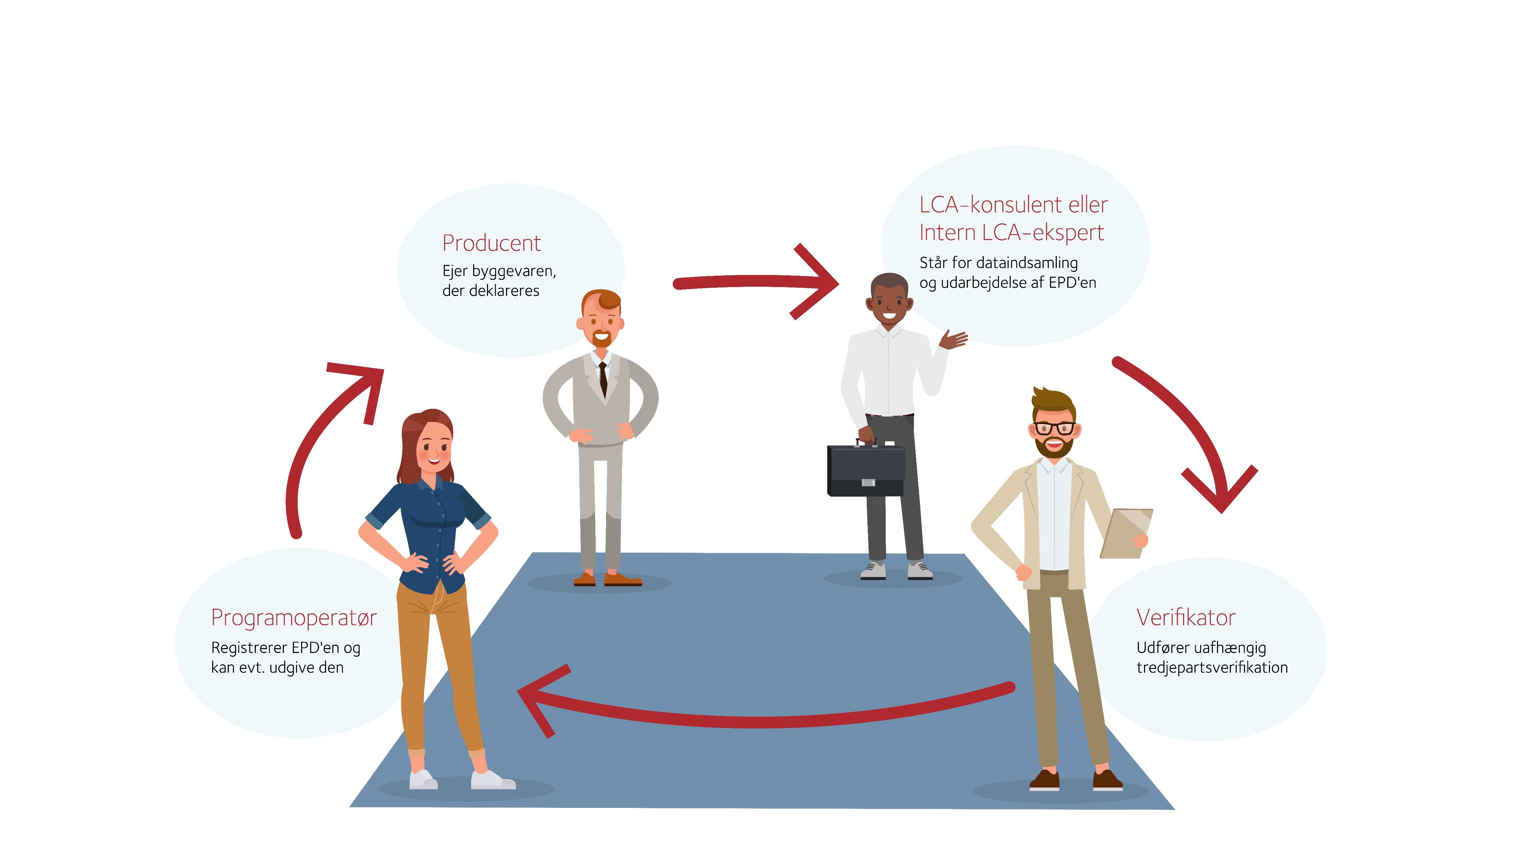
Hvem er involveret i at udvikle en EPD?

Slide 4
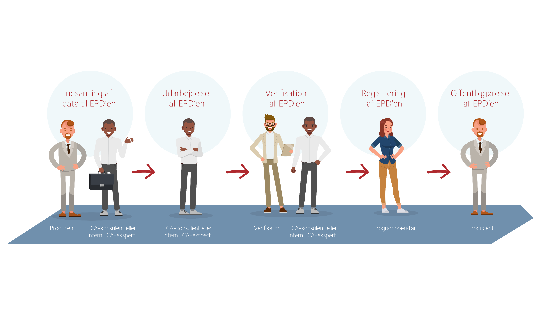
Udarbejdelsesprocessen:
Hvem gør hvad?
Producent
Ejer byggevaren, der deklareres.
Udvikler eller bestiller EPD’en.
Er ansvarlig for, at EPD’en er korrekt udarbejdet, og at de rigtige data er anvendt i beregningen.
Tredjepartsverifikator
Er en uafhængig tredjepart.
Verificerer EPD’en i henhold til EN 15804 og evt. supplerende cPCR-regler..
Sørger også for at verificere, at EPD’en er udarbejdet i henhold til de programinstruktioner, der er gældende hos den valgte programoperatør.
LCA-konsulent
Hjælper med at udarbejde en EPD (også med indsamling af data) og den bagvedliggende LCA.
Kan være ansat i virksomheden eller ekstern konsulent.
EPD-programoperatør
Registrerer og udgiver den verificerede EPD.

Slide 5
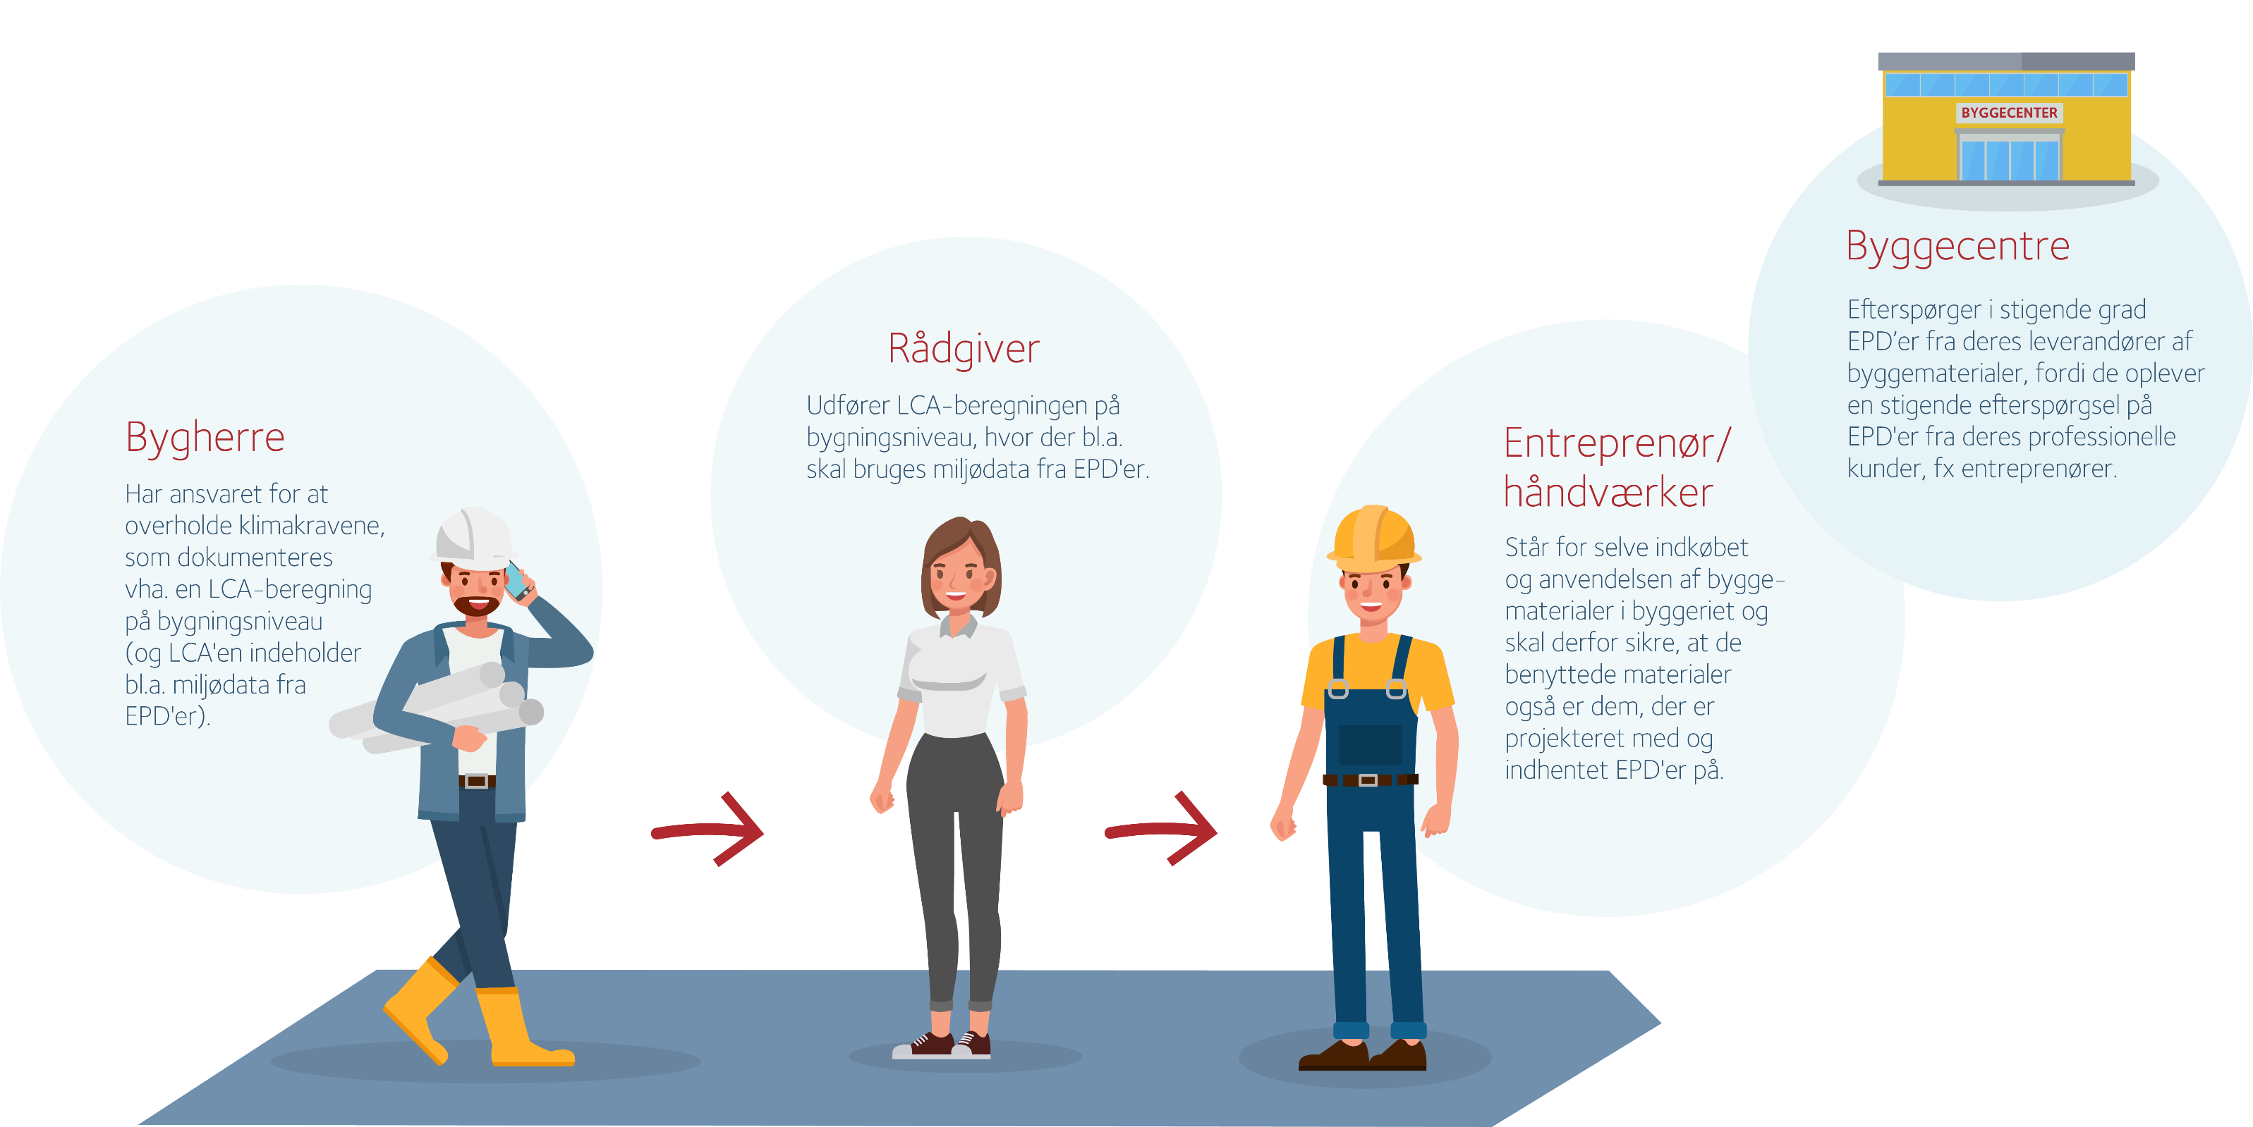
Hvilke aktører bruger EPD’er?

Slide 6
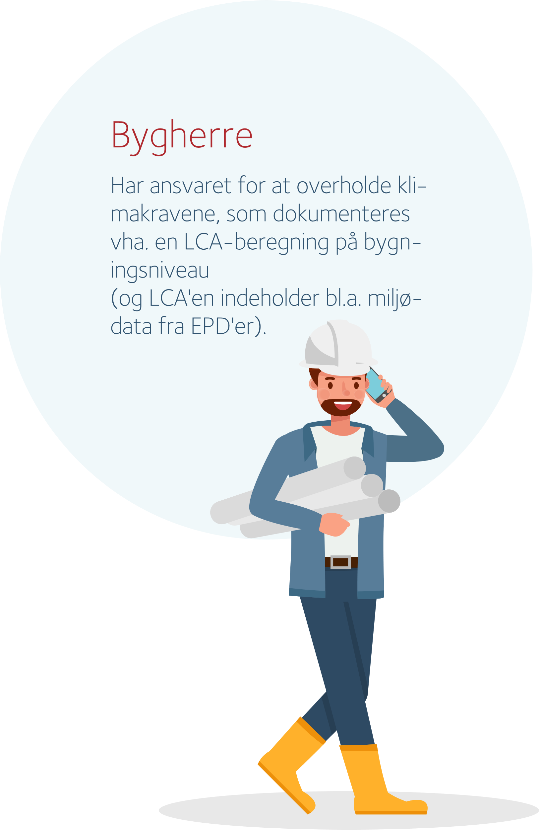
Hvilke aktører bruger EPD’er?
Bygherrer
Indirekte i kontakt med EPD’erne som ansvarlige for udarbejdelsen af den obligatoriske klimaberegning på bygningsniveau.
Som privat bygherre kan man frit stille specifikke krav til, at byggeriet fx skal opføres med bestemte byggematerialer, eller at det kun udføres med byggematerialer, som har en EPD.
Offentlige bygherrer må jf. Udbudsloven ikke stille de samme krav, som private bygherrer til fx materialevalg og brug af EPD’er.
  MEN de må gerne udarbejde funktionsudbud, som fx stiller krav om, hvor høj klimapåvirkningen må være fra den enkelte byggevare.
  Det vil ofte medføre en præference for byggematerialer med EPD’er, fordi de giver en mere præcis indikation af byggematerialets miljøbelastning end fx generiske data.

Slide 7

Hvilke aktører bruger EPD’er?
Rådgivere
Fx ingeniører og arkitekter med ansvar for byggeriets livscyklusvurdering (LCA).
Det er rådgiverens ansvar at udføre selve
LCA-beregningen på bygningsniveau.
Det er derfor også rådgiverens ansvar at indhente de nødvendige miljødata fx i form af EPD’er.

Slide 8
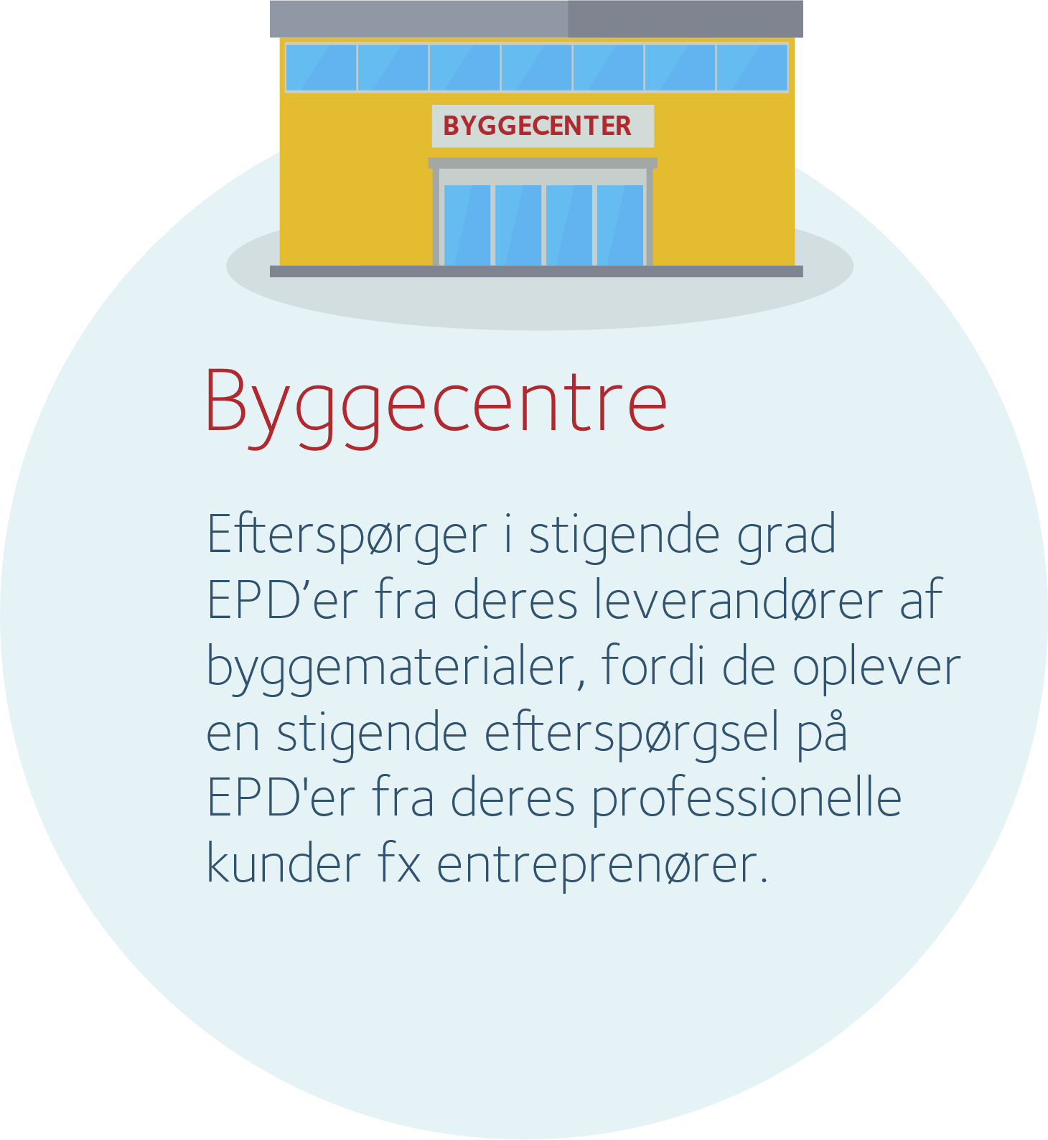
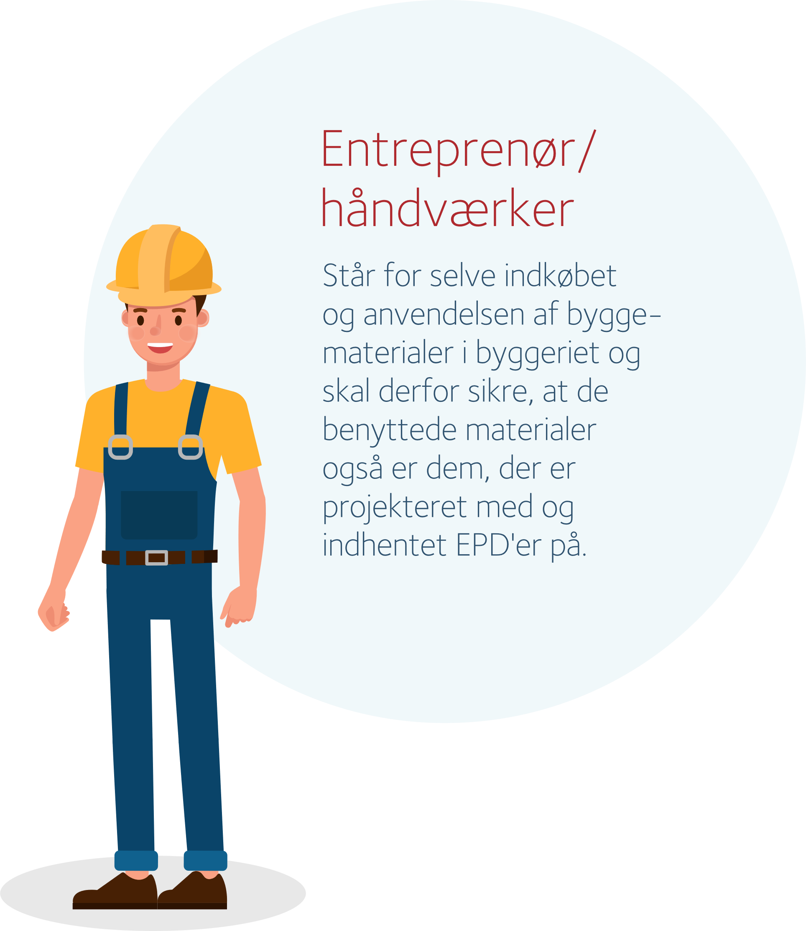
Hvilke aktører bruger EPD’er?
Entreprenører og håndværkere
I berøring med EPD’er, når de fx har ansvaret for at indkøbe de byggevarer, der benyttes i byggeriet.
  Entreprenøren skal sikre, at de byggevarer, der er projekteret med, også er dem, der rent faktisk bygges med.
  Erstattes ét materiale med et andet i løbet af byggeprocessen, skal entreprenøren sørge for at give rådgiveren besked og evt. indhente EPD’er på de nye materialer.
  Sådan sikres det, at den endelige beregning af bygningens klimapåvirkning også stemmer overens med det faktisk opførte byggeri.
Byggecentre
Kan komme i berøring med EPD’er, fordi de professionelle kunder i stigende grad efterspørger (og forventer, at byggecentrene kan levere) EPD’er på de byggevarer, de sælger.

Slide 9
SLUT

